Slide 1


Bài tập rèn luyện
Quản Lý Sản Phẩm

Slide 2
Nội dung
Mục đích:
Thực hành và hiểu được LinQ to Object, cụ thể ở một số hàm:
Thực hành và hiểu được ForEach, Exists, TrueForAll
Thực hành và hiểu được Find, FindAll, FindIndex, FindLast, FindLastIndex
Thực hành và hiểu được RemoveAll
Và các hàm khác…
Hiểu được Generic List
Yêu cầu:
Một sản phẩm cần có các thông tin (mã sản phẩm, tên sản phẩm, số lượng, đơn giá, xuất xứ, ngày hết hạn)
Hãy viết chương trình quản lý sản phẩm đáp ứng các yêu cầu sau:
Cho phép thêm/ sửa/ xóa sản phẩm
Cho phép duyệt danh sách sản phẩm
Kiểm tra xem trong kho có chứa bất kỳ sản phẩm nào quá hạn hay không?
Tìm 1 sản phẩm có đơn giá cao nhất
Tìm 1 sản phẩm có xuất xứ từ Nhật Bản
Xuất tất cả các sản phẩm bị quá hạn trong kho
Xuất tất cả các sản phẩm có đơn giá trong đoạn [a…b]
Xóa các sản phẩm có xuất xứ bất kỳ
Xóa toàn bộ sản phẩm trong kho

Slide 3
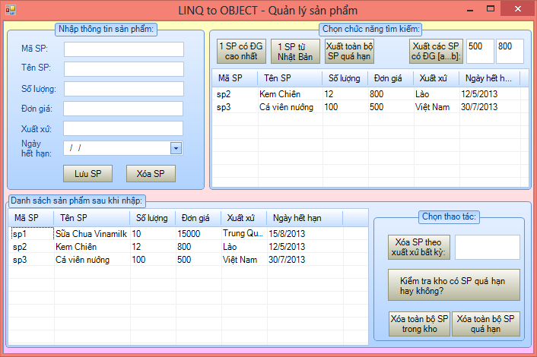
Nội dung
Giao diện tương tự như bên dưới:

Slide 4


Hey! Coding is easy!
END

